Slide 1
Pregunta del Desafío
Simplificación del problema y asunciones
EDA: Análisis exploratorio
Primer análisis a la primera pregunta del desafío
5. Estimación probabilidad de contratación
6. Argumentaciones de la respuesta a la segunda pregunta desafío

Slide 2
Pregunta del Desafío
Esta sección se divide en dos preguntas:
Como afecta la duración de las llamadas de contacto a la probabilidad que un cliente se suscriba a un depósito.
Qué ajustes podríamos hacer para los nuestro métodos de contacto para mejorar la tasa de respuesta.

Slide 3

2. Simplificación del problema y asumpciones
Solo utilizaremos para el modelo, las variables explicadas en el Anexo A.1. El modelo se podría hacer más complejo, pero haremos este simplificación para este Sprint 1, comentado con la directora del departamento.
Intentaremos encontrar la tasa de conversión, una variable famosa en marketing, donde el número objetivos, es el número depósitos contratados, y total visitas el número de llamadas realizadas
número objetivos: número depósitos contratados, es decir depósito=1
Total visitas: número de llamadas realizadas
No podremos utilizar la duración en un modelo de regresión predictivo. Por temas de notas metodológicas, explicado en detalle en el Anexo A.2.

Slide 4
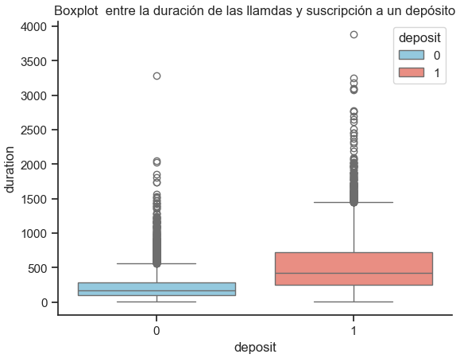
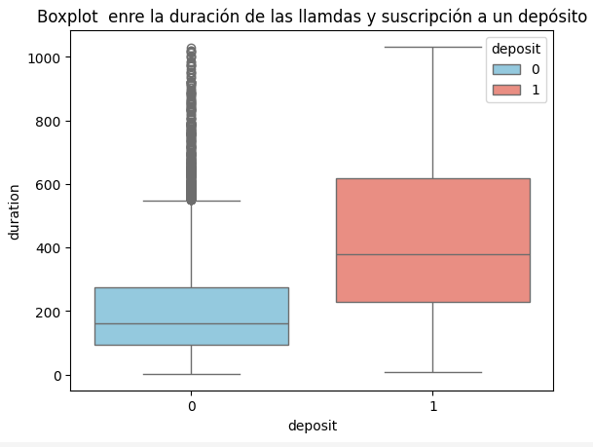

3. EDA: Análisis exploratorio
quitando
Tanto si quitamos como si no quitamos valores atípicos leves, parece ser que es más probable contratar un depósito cuando el tiempo de duración es mayor.

Slide 5
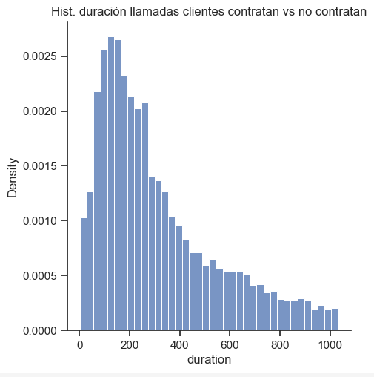
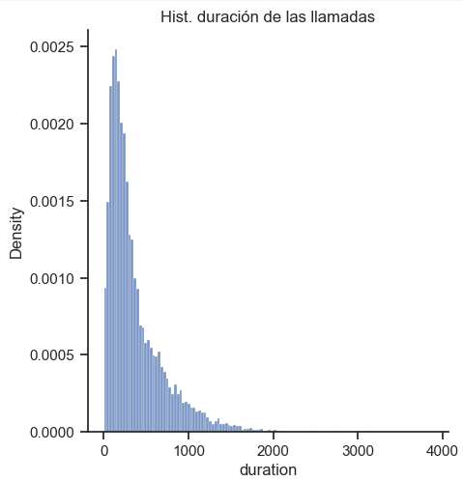
3. EDA: Análisis exploratorio
quitando
Vemos que la primera curva sigue una distribución Gamma, y si quitamos anómalos leves, quizá distorsionaríamos la cola. Es por eso que de momento decidimos mantenerlos, que lo argumentaremos posteriormente.

Slide 6
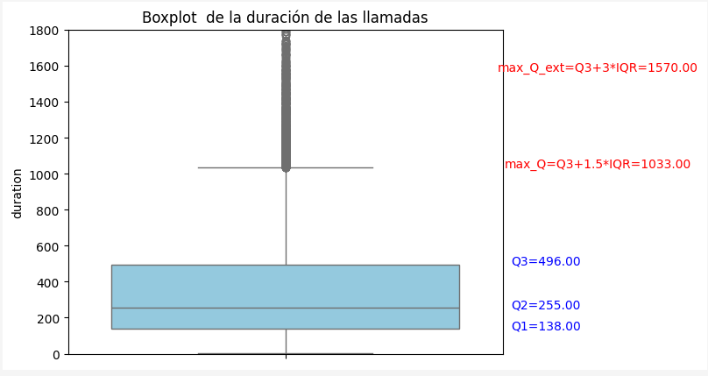
4. Primera respuesta: ¿Cómo afecta la duración de las llamadas de contacto a la probabilidad de que un cliente se suscriba a un depósito a plazo fijo?
Subdividimos la duración de las llamadas en segmentos por cuartiles como se indica en la figura

Slide 7
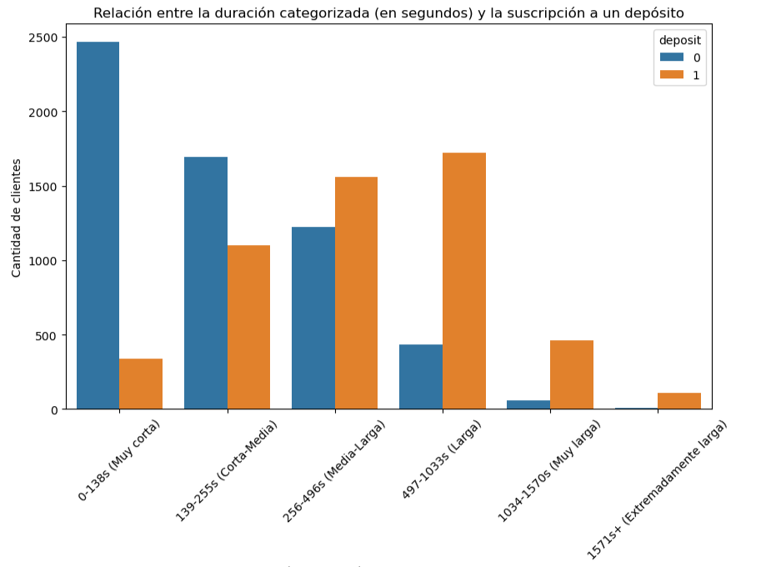
4. Primer análisis a la primera pregunta del desafío
¿Cómo afecta la duración de las llamadas a la probabilidad que un cliente se suscriba a un depósito a plazo?
Una primera respuesta,

Slide 8
En este caso hemos dividido en 5 apartados la duración de llamadas:
- Llamadas muy cortas (0-138 segundos):
Las llamadas de muy corta duración muestran una proporción extremadamente baja de clientes que se suscriben a un depósito. En este tipo de interacciones, el cliente no recibe suficiente información o tiempo para evaluar adecuadamente la oferta, lo que resulta en una baja efectividad en términos de conversión.
- Llamadas de duración corta-media (139-255 segundos):
En este rango, hay una ligera mejora en la tasa de conversión en comparación con las llamadas muy cortas, pero aún vemos que la mayoría de los clientes no se suscriben. Aunque estas llamadas proporcionan algo más de tiempo para exponer la oferta, siguen sin generar un nivel de compromiso suficientemente fuerte para que la conversión sea óptima.
Llamadas medias-largas (256-496 segundos):
Este rango muestra una mejora considerable en la tasa de conversión. Las llamadas medias-largas permiten al cliente recibir más información detallada, lo que incrementa la probabilidad de suscripción. Este rango de duración parece ser un punto óptimo para mantener el interés del cliente sin perder su atención.

Slide 9
- Llamadas largas (497-1033 segundos):
Las llamadas largas demuestran la tasa más alta de conversión. Aquí, el tiempo de interacción es suficiente para proporcionar detalles completos sobre la oferta, resolver preguntas del cliente y aumentar la probabilidad de conversión de manera significativa. Este rango representa un área clave para maximizar el impacto de las llamadas.
- Llamadas muy largas (1034-1570 segundos):
Aunque las conversiones siguen ocurriendo en este rango, hay una disminución en la efectividad en comparación con las llamadas largas. Es posible que, en algunos casos, las llamadas tan prolongadas terminen por saturar al cliente, causando una leve pérdida de interés. Sin embargo, sigue habiendo conversiones, lo que indica que estas llamadas pueden ser efectivas si se manejan adecuadamente.
- Llamadas extremadamente largas (1570+ segundos):
Este nuevo rango muestra que las llamadas extremadamente largas tienen una tasa de conversión significativamente baja. En muchos casos, este tipo de llamadas podrían generar agotamiento en el cliente, resultando en la pérdida de interés. Es probable que, pasado un cierto punto, el tiempo adicional no esté aportando valor, y el cliente ya haya tomado una decisión o esté perdiendo la paciencia. Por lo tanto, estas llamadas deben ser gestionadas con cuidado, limitando su duración para evitar caer en una sobreexposición de la oferta que resulte contraproducente.

Slide 10
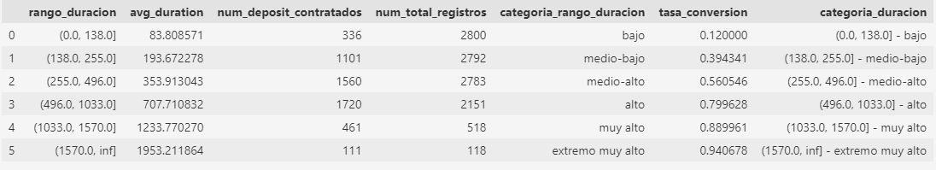
5. Estimación probabilidad de contratación
5.1 Tasa de conversión

Slide 11
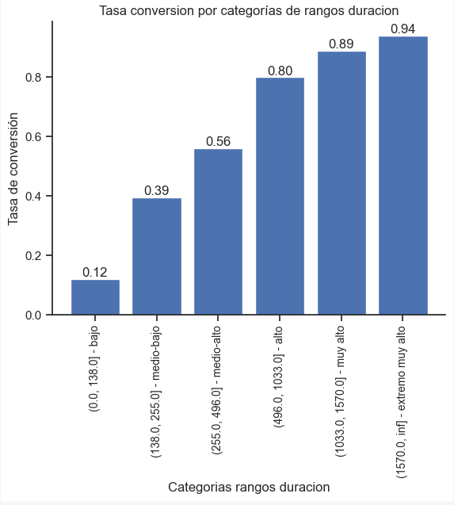
5. Estimación probabilidad de contratación
5.1 Tasa de conversión
Vemos que para rangos más grandes, la tasa de conversión, es decir de contratación de depósitos es más grande, pero esto no sería la probabilidad de contratación, pues también es poco probable que las llamadas duren tanto.

Slide 12
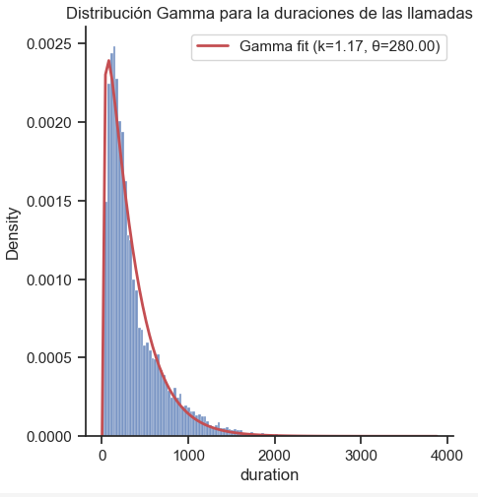
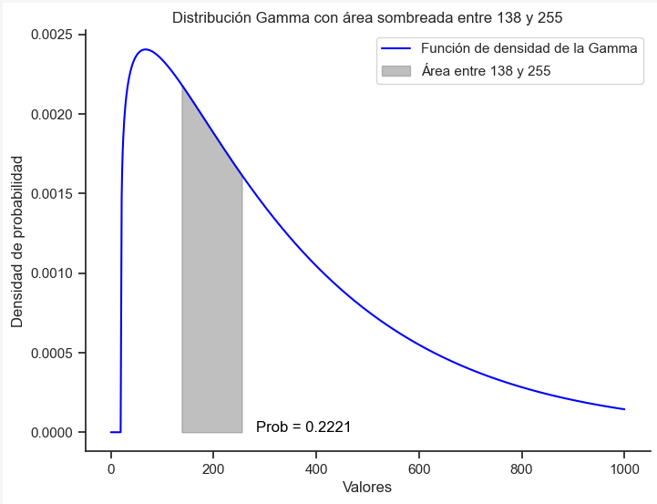
5. Estimación probabilidad de contratación
5.2 Probabilidad llamada rango de duración
Podemos ajustar la distribución de llamadas por una ley de
densidad de probabilidad Gamma y por tanto responder:
¿Qué probabilidad existe que una llamada esté entre una
duración d1 y una duración d2?

Slide 13
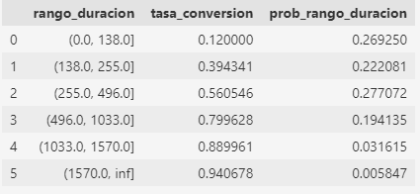
5. Estimación probabilidad de contratación
5.2 Probabilidad llamada rango de duración
¿Qué probabilidad existe que una llamada esté entre un duración
d1 y una duración d2?
Aunque vemos que la tasa de conversión es muy alta para rangos de duración muy altos, es muy improbable que tengamos llamadas de esas duraciones, tal como podemos ver en la columna prob_rando_duración.

Slide 14

5. Estimación probabilidad de contratación
Tenemos lo siguiente:
P (B): Es la probabilidad de que una llamada dure entre un tiempo d1 y d2, calculado anteriormente
con el nombre prob_rango_duracion
P (A | B): Se trata de una probabilidad condicional. Cuando estamos en un rango determinado de duración B,
que probabilidad tenemos de que se contrate el depósito A. Esta es la tasa de conversión que hemos
calculado anteriormente
Según la regla de multiplicación o regla de producto de probabilidades condicionales tenemos:
P (A Ი B): Sería la probabilidad que se contrate un depósito A y que pase en el tiempo de duración B. Así pues multiplicando ambos valores podemos representarlo en un diagrama de barras para tener una estimación de la probabilidad de contratación.

Slide 15
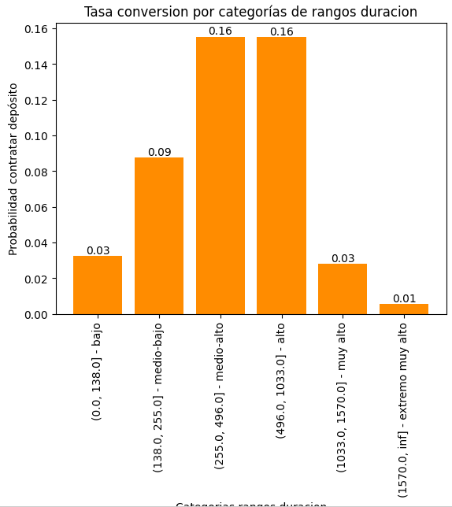
5. Estimación probabilidad de contratación
Y aquí tenemos lo que intuíamos. Aunque los rangos más altos tengan altas tasas de conversión, al ser tan baja la probabilidad que una llamada dure tanto, la probabilidad de contratación es baja.
Así que lo adecuado, es realizar acciones comerciales para que las llamadas tiendan a tardar entre 255 y 1033 segundos, pero escogeremos el rango 255-496 por producirse más número de contrataciones.
Así con número podemos decir:
El rango medio-alto tiene:
- 0,155/0,088=1,7 veces más posibilidades de que se consiga una contratación frente al rango medio-bajo
- y 5,3 veces más que entre el rango bajo y el rango muy alto.

Slide 16
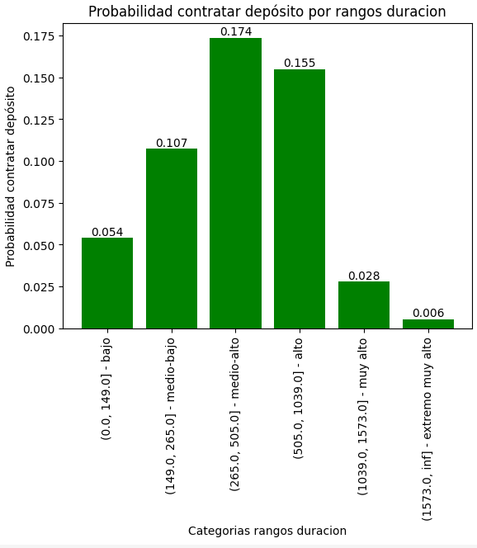
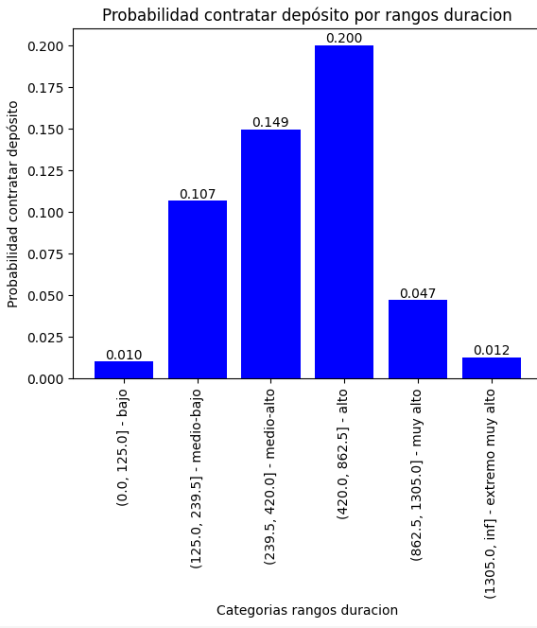
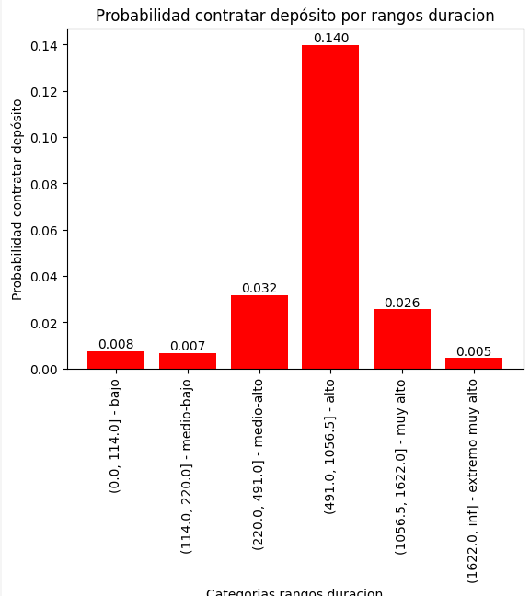
6. Contestación segunda pregunta del desafío
Para los 8042 contact=‘cellular’
Para los 774 contact=‘telephone’
Para los 2346 contact=‘unkown’
Para ‘celular’ el rango medio-alto sería el más aconsejable, además que obtuvo 1301 contrataciones. En el segmento contact=‘telephone’, lo ideal sería prolongar el discurso en duaciones del rango alto, donde se obtuvieron 111 contrataciones. El contact=‘unkown’ queda muy claro que el rango alto es el adecuado.

Slide 17
6. Contestación segunda pregunta del desafío
Algunos ajustes serian:
Llamadas a ‘cellular’= Para el segmento medio-alto, habría que investigar con los teleoperadores , si utilizaron una estrategia distinta al plantear la oferta, etc, que en otros rangos con menos éxito.
Llamadas a ‘telephone’=Es posible que el perfil de cliente sea gente más mayor (ya que los jóvenes no utilizan fijo) que pregunte más y por eso motivo, las contrataciones más probables duren más que con ‘celular’.
- Lo sorprendente es el último segmento, de ‘unknown’, pues claramente existe una franja con más éxito, la alta, pero al desconocerse el método de contacto no nos podemos pronunciar.
- Al no tener una muestra significativa de ‘telephone’, no podríamos afirmar que los teleoperadores deberían contactar más a través de ‘telephone’ por tener un rango con probabilidad más alta de contratación.

Slide 18
6. Contestación segunda pregunta del desafío
Posibles razones por las que las llamadas muy cortas no generan buena respuesta:
- Llamadas en días festivos o fines de semana:
Llamadas en horarios inadecuados:
- Interrupción durante el trabajo:
- Llamadas en momentos inapropiados (eventos importantes):
Ofertas o mensajes genéricos:
- Falta de confianza o desconfianza inicial:
- Demasiado enfoque en la venta rápida:
Problemas técnicos o de audio:
Falta de preparación del agente:

Slide 19
Recomendaciones para mejorar el tiempo y calidad de las llamadas cortas:
- Segmentar a los clientes por horarios y días:
Optimizar el mensaje inicial:
- Verificar la disponibilidad del cliente
- Personalización de la oferta:
- Capacitar a los agentes en manejo de objeciones:
Reducir la presión en la venta

Slide 20
Causas que afectan la productividad de las llamadas largas y muy largas:
- Problemas técnicos durante la llamada:
Audio deficiente Fallo en la conexión:
- Problemas con las herramientas del agente:
Lentitud en las plataformas:
Errores al cambiar de pantallas:

Slide 21
-Problemas de comunicación del cliente:
Demoras por parte del agente:
Falta de formación del agente:
Inseguridad en el manejo del cliente:
- Desconocimiento de productos o procesos:
Cliente indeciso:
- Demasiada información innecesaria:
- Mala gestión del tiempo:
Falta de preparación del cliente:

Slide 22
Recomendaciones para mejorar la productividad de las llamadas largas y muy largas:
- Mejora de las herramientas tecnológicas
- Capacitación adicional para los agentes
- Optimización de la infraestructura técnica
- Uso de guiones de llamada bien estructurados
- Gestión del tiempo de la llamada
- Preparación previa del cliente
- Desarrollar habilidades de escucha activa
- Optimización del flujo de trabajo

